Slide 1
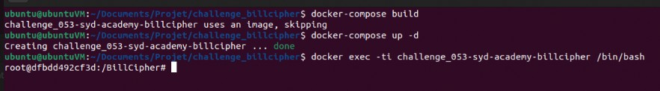
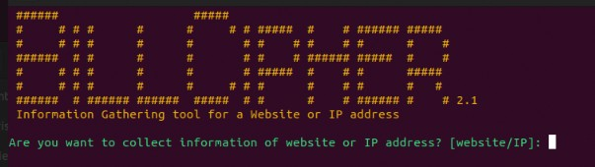
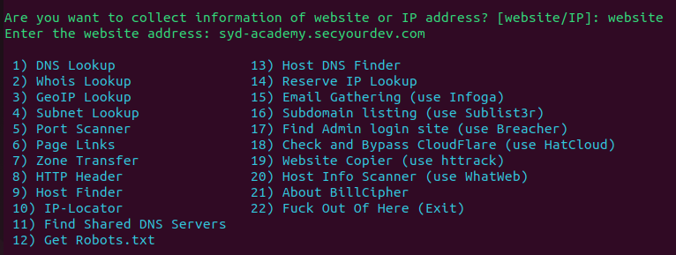
Correction du challenge 053 BillCipher
Pour rappel :
Voici les commandes à effectuer lors de la configuration :
Pour lancer l’outil, on utilise la commande suivante : python3 billcipher.py On doit obtenir ceci :
On tape : Website puis on renseigne le nom du site → sydacademy.secyourdev.com On obtient le menu suivant :
But du Challenge BillCipher : Collecter un maximum d’informations et répondre aux questions suivantes.

Slide 2
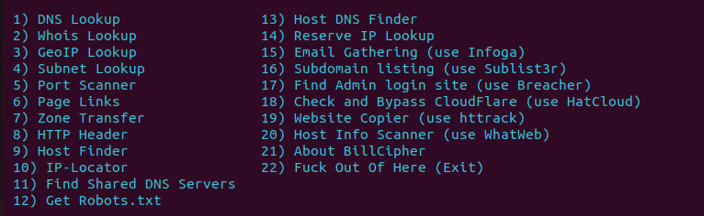

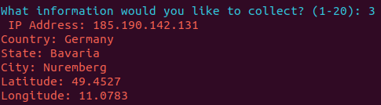
Quelle site avez-vous renseigné ?
→ syd-academy/secyourdev.com
Combien d’options de scans sont disponibles dans l’outil BillCipher ?
→ 20
Pour les 2 questions suivantes :
Trouvez-vous des enregistrements DNS (oui/non) du site ?
→ oui.
Quel est le premier enregistrement DNS de type MX ?
→ 10 mx01.ionos.fr.
Pour les 3 questions suivantes :
Quelle est son adresse IP ?
→ 185.190.142.131
Dans quel pays se situe cette adresse IP ?
→ germany
Position en latitude ?
→ 49.4527

Slide 3
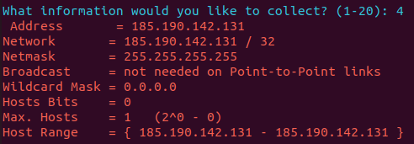

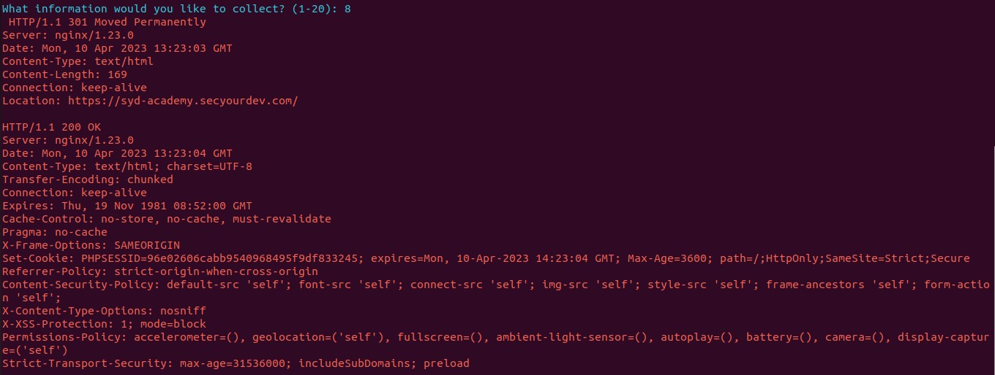
8. Masque de sous-réseau ?
→ 255.255.255.255
9. Existe-t-il sur le site des liens vers des ressources externes ? (indiquer oui/non)
→ error getting links
Pour les 3 questions suivantes :
Quel type de serveur est utilisé ?
→ nginx
Sa version ?
→ 1.23.0
Quel est le type de contenu sur le site (content-type) ?
→ text/html
Cette réponse donne le flag : billchallenge
Il sera utilisé pour répondre à la dernière question.

Slide 4
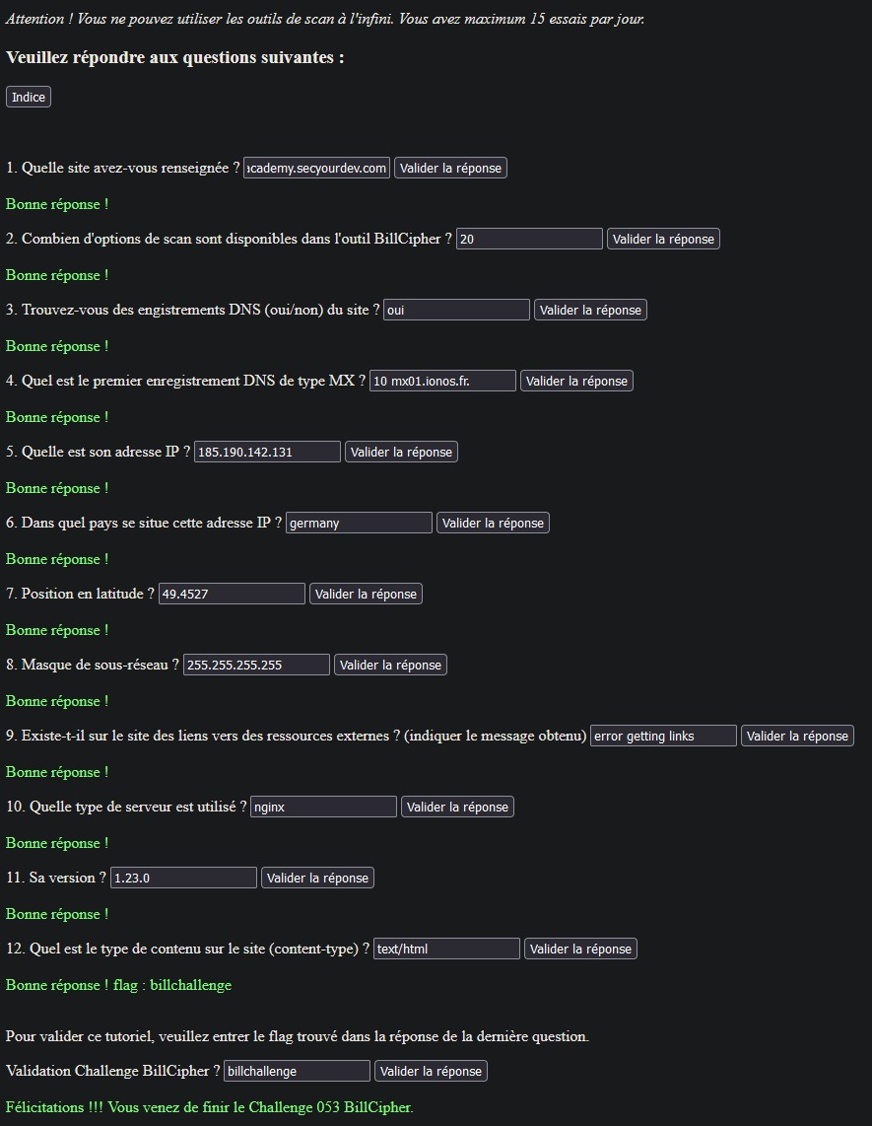
Du côté utilisateur, il devrait se retrouver avec la fenêtre suivante :

